Slide 1
Gminny Ośrodek Pomocy Społecznej w Kartuzach
Działania skierowane do rodzin

Slide 2
Gminny Ośrodek Pomocy Społecznej w Kartuzach od 2016 roku dysponuje ofertą dla rodzin korzystających z pomocy społecznej, w formie Uniwersytetu Rodzinnego.
Źródłem finansowania Uniwersytetu Rodzinnego jest Europejski Fundusz Społeczny i zasoby własne Gminy Kartuzy.

Slide 3
Uniwersytet Rodzinny
Celem działalności Uniwersytetu Rodzinnego jest zapobieganie wykluczeniu społecznemu rodzin, aktywizację wszystkich grup wiekowych, podejmowanie wspólnych działań przyczyniających się do aktywizowania całej społeczności lokalnej i propagowania idei współpracy i wrażliwości.

Slide 4
Uniwersytet Rodzinny
W ramach Uniwersytetu Rodzinnego rodziny korzystają z :
- dwóch trzydniowych wyjazdów w roku
- dwóch trzymiesięcznych edycji w roku działalności Klubu Środowiskowego dla Dzieci i Młodzieży (spotkania odbywają się dwa razy w tygodniu)

Slide 5
Wyjazdy w ramach Uniwersytetu Rodzinnego
Każda rodzina deklarująca udział w Uniwersytecie Rodzinnym bierze udział w dwóch trzydniowych wyjazdach.
50 h dydaktycznych realizowanych razem i w podgrupach tj. każdy z uczestników korzysta z 20h dydaktycznych.
Do udziału w wyjazdach kwalifikowane są rodziny, u których zdiagnozowane zostały problemy opiekuńczo wychowawcze wynikające z niezaradności życiowej rodziców, braku umiejętności godzenia życia prywatnego i zawodowego oraz różne trudności i kłopoty związane z nauką dzieci, problemami z dorastającą młodzieżą itp. Pomoc w zniwelowaniu tych problemów jest niezbędna w dążeniu do celu jakim jest aktywizacja społeczno-zawodowa.
Zastosowanie wyjazdów rodzinnych przyczynia się do poszerzenia diagnozy w rodzinach ale również do zaplanowania indywidualnego wsparcia dla członków rodzin.

Slide 6
Warsztaty kompetencji rodzicielskich
Odrębne zajęcia odbywają się dla rodziców dzieci w wieku przedszkolnym i szkolnym oraz gimnazjalnym i ponadgimnazjalnym.
Program warsztatów jest połączeniem interaktywnych warsztatów kompetencji rodzicielskich z aktywnym spędzaniem czasu wolnego. Część zajęć odbywa się wspólnie – rodzice z dziećmi, część zrealizowana zostanie tylko dla rodziców, część tylko dla dzieci.

Slide 7
Warsztaty kompetencji rodzicielskich
Zagadnienia poruszane na zajęciach:
Komunikacja interpersonalna w rodzinie, w relacji Rodzic-Dziecko.
Rodzinne konstelacje.
Złość i agresja – jak je ujarzmić?
O emocjach Małych i Dużych – warsztat o tym jak radzić sobie zarówno z emocjami Dzieci jak i własnymi.
Poza karą i nagrodą.

Slide 8
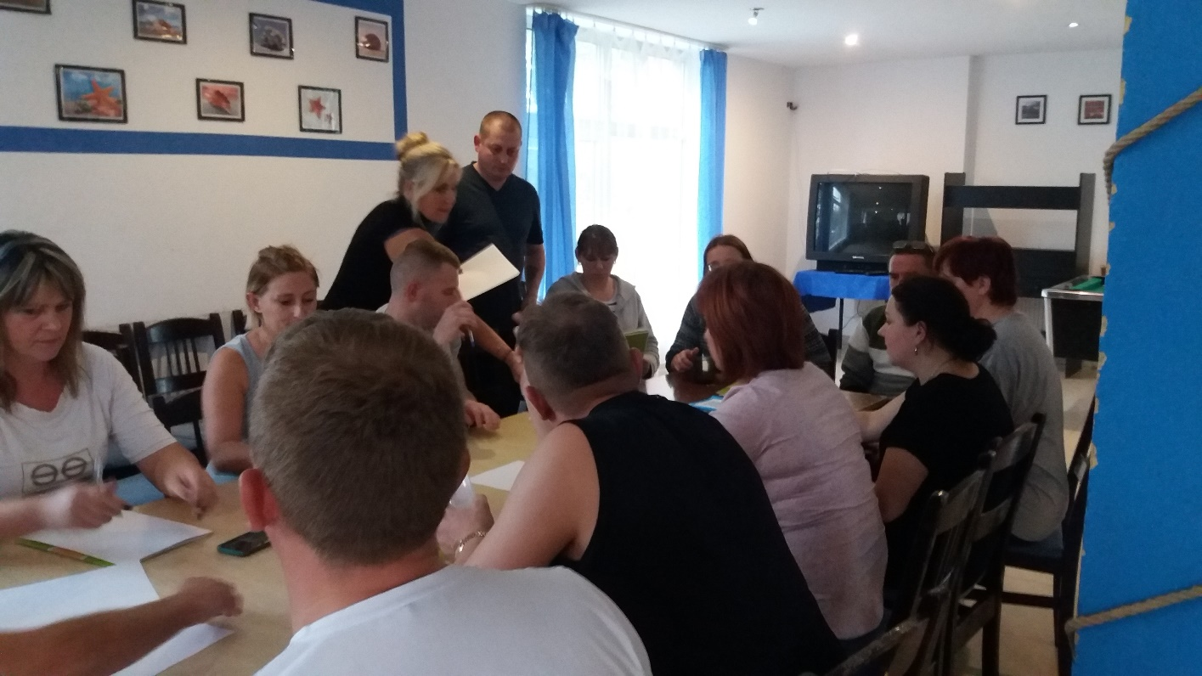
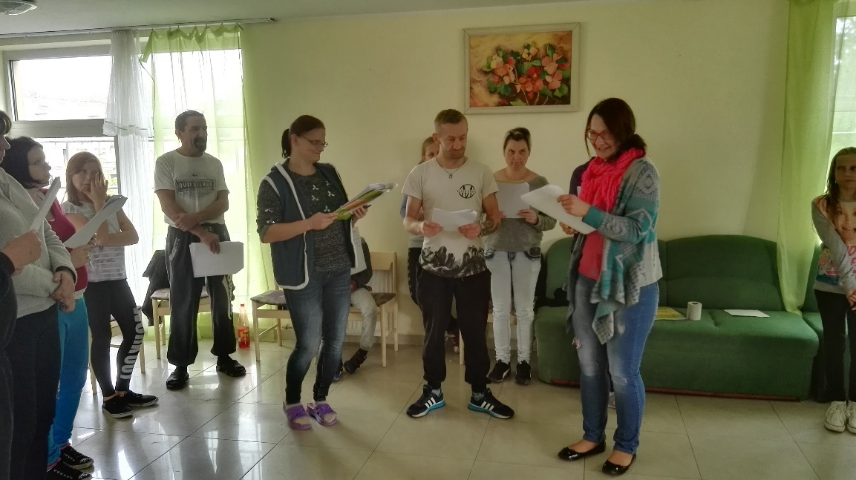

Slide 9
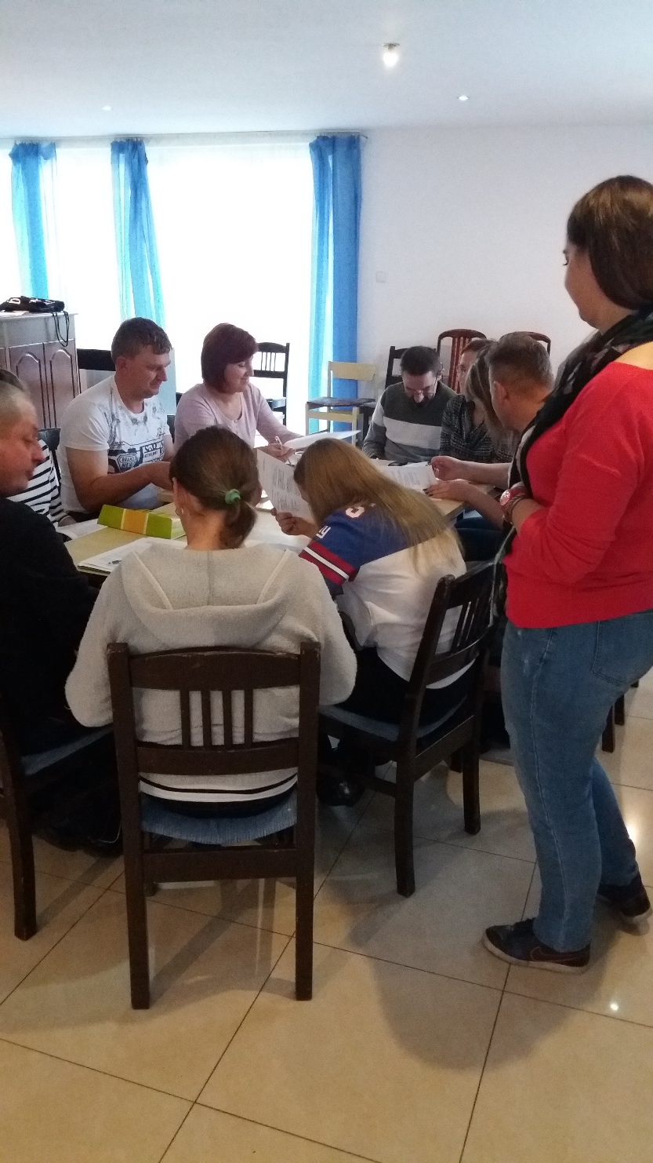
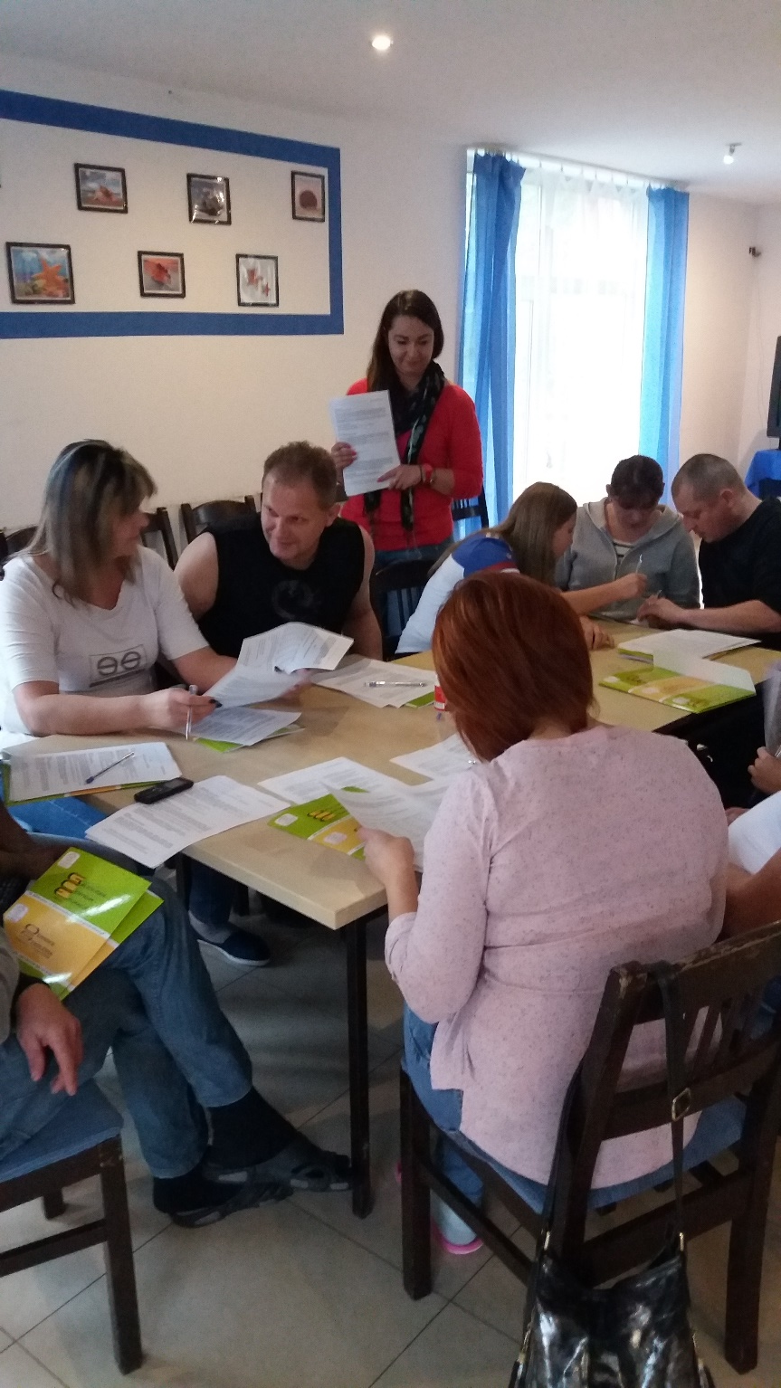

Slide 10
Rodzinne warsztaty aktywizacji zawodowej
Warsztaty mają na celu wspólną pracę z rodzicami i dorastającymi dziećmi w zakresie aktywizacji zawodowej i przygotowania do wejścia na rynek pracy. Warsztaty tworzą wspólną przestrzeń do refleksji, rozmów nad zagadnieniami związanymi z rynkiem pracy, pożądanymi zasobami, metodami poszukiwania pracy, kwestiami związanymi z budowaniem marki osobistej, technikami wyznaczania celów życiowych i zawodowych.

Slide 11
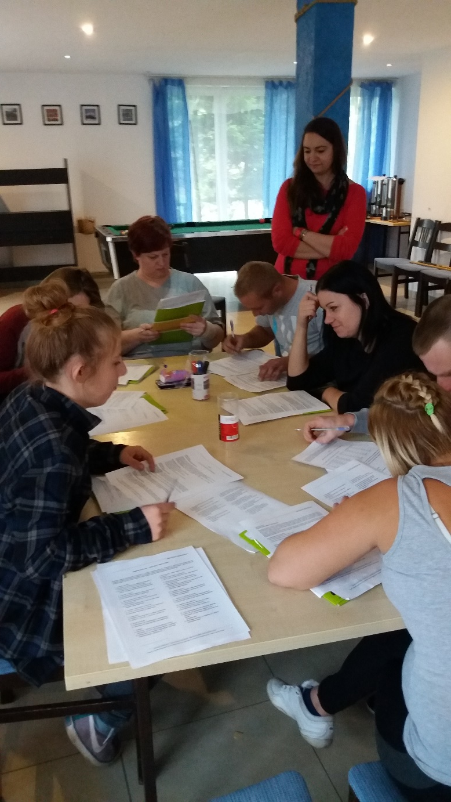
Rodzinne warsztaty aktywizacji zawodowej
Warsztaty pozwalają także dzieciom jak również ich rodzicom na wzajemne poznanie swoich obaw i trudności związanych z wejściem /powrotem na rynek pracy, ale też mocnymi stronami i zasobami w kontekście poszukiwania pracy.

Slide 12
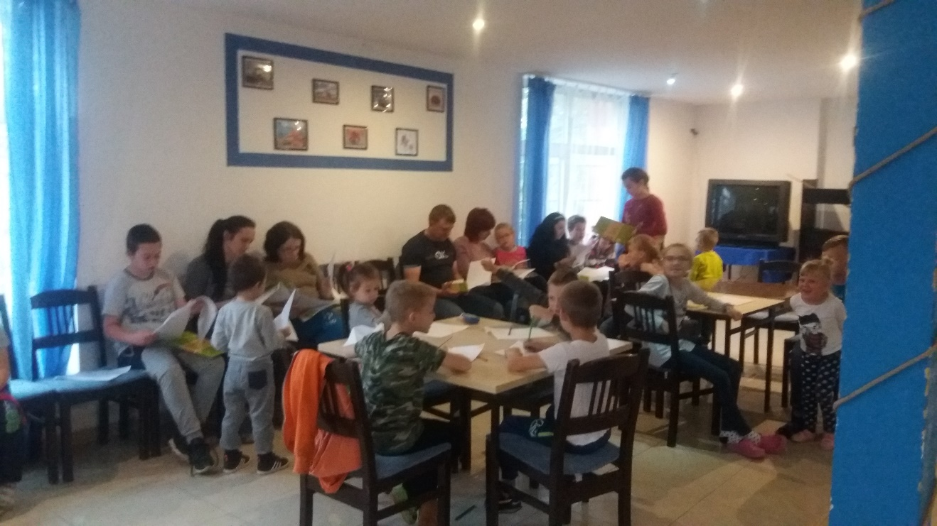

Slide 13
Rodzinne warsztaty teatralne dla rodziców i dzieci
Warsztaty dla rodziców i dzieci mają na celu za pomocą dramy i teatru rozwijanie kompetencji społecznych i osobistych, a tym samym przeciwdziałanie wykluczeniu społecznemu.
Zajęcia zrealizowane są w 2 podgrupach po ok. 20 osób.
Zajęcia polegają na wspólnej pracy nad wyborem tematu widowiska, analizie tekstu, słowa, gestu, ruchu, ćwiczeniach umiejętności pracy z zespołem.

Slide 14
Rodzinne warsztaty teatralne dla rodziców i dzieci
Narzędzie „Teatru” zostaje wykorzystane do pobudzania aktywności, rozwijania zainteresowań, zdobywania nowych doświadczeń, budzenia ciekawości dla otaczającego świata i integrowania grupy.
Zajęcia teatralne rozwijają intelektualnie, wzbogacając świat nowymi treściami, poszerzają słownictwo, rozwijają logiczne myślenie, kształcą pamięć i uwagę, eliminują nieśmiałość i lęk.
Punktem kulminacyjnym warsztatów jest przygotowanie widowiska przez rodziców i dzieci oraz wystawianie go na zakończenie pobytu.

Slide 15
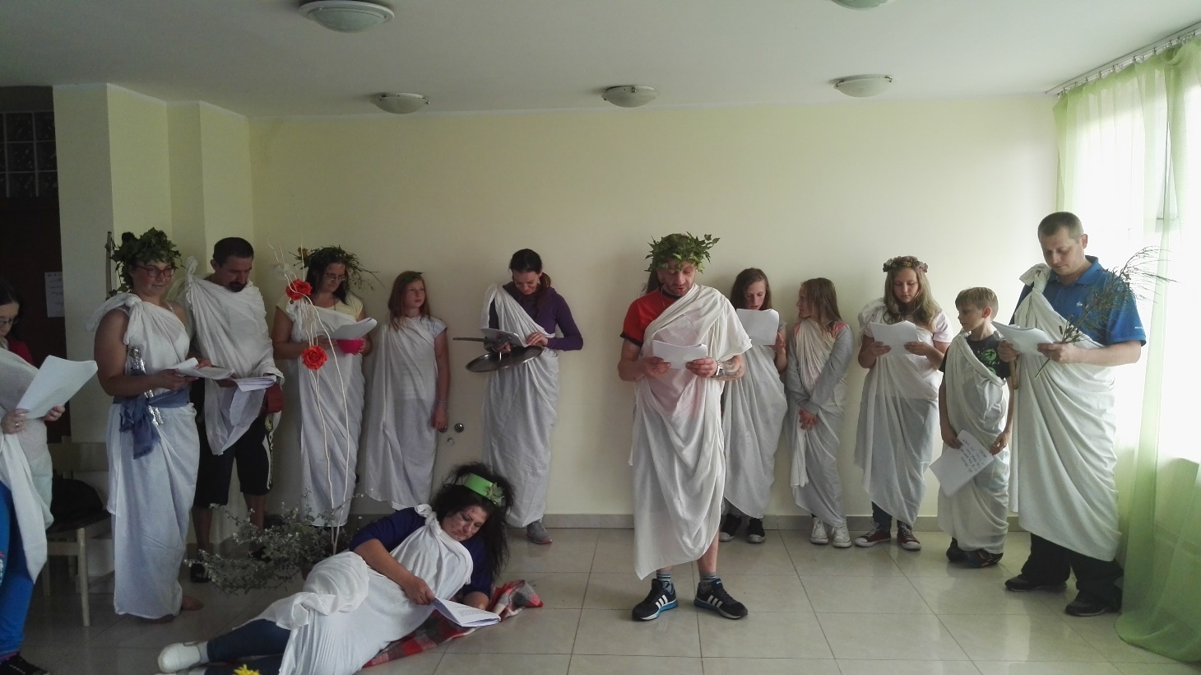

Slide 16
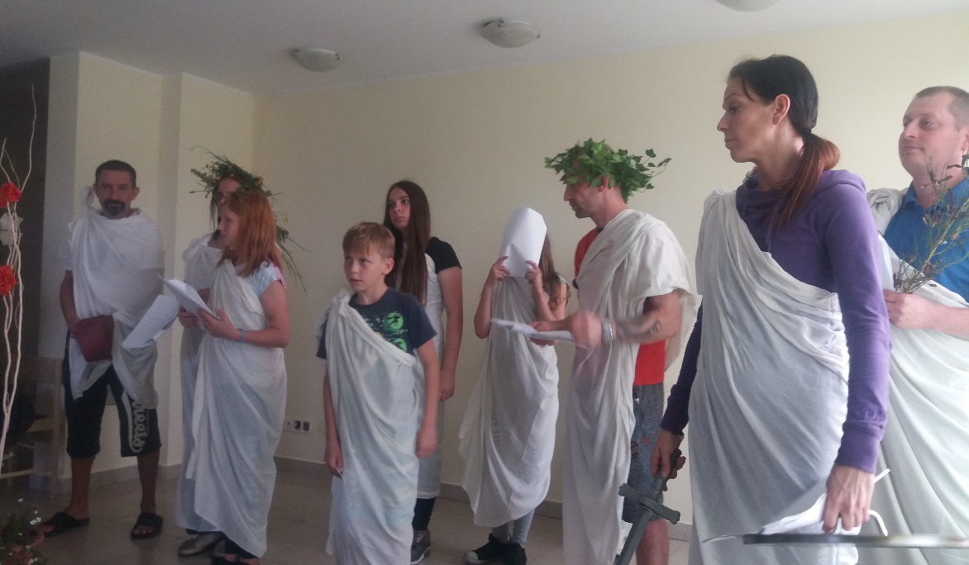

Slide 17
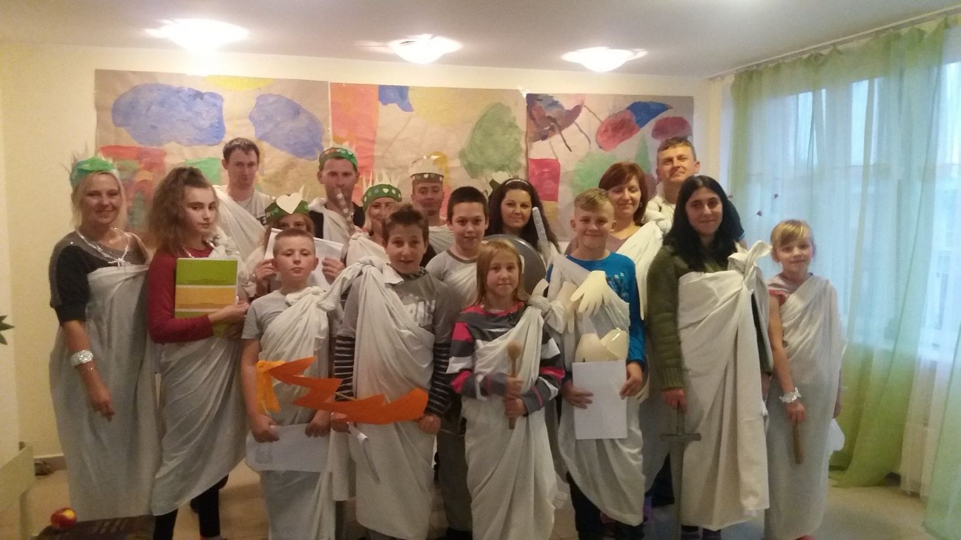

Slide 18
Zajęcia integrujące rodziny

Slide 19
Zajęcia integrujące rodziny

Slide 20
Zajęcia integrujące rodziny

Slide 21
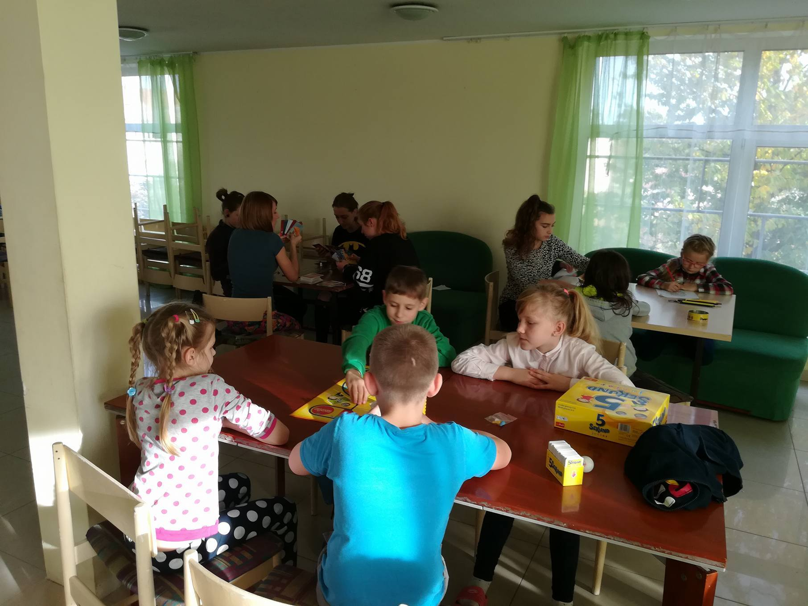
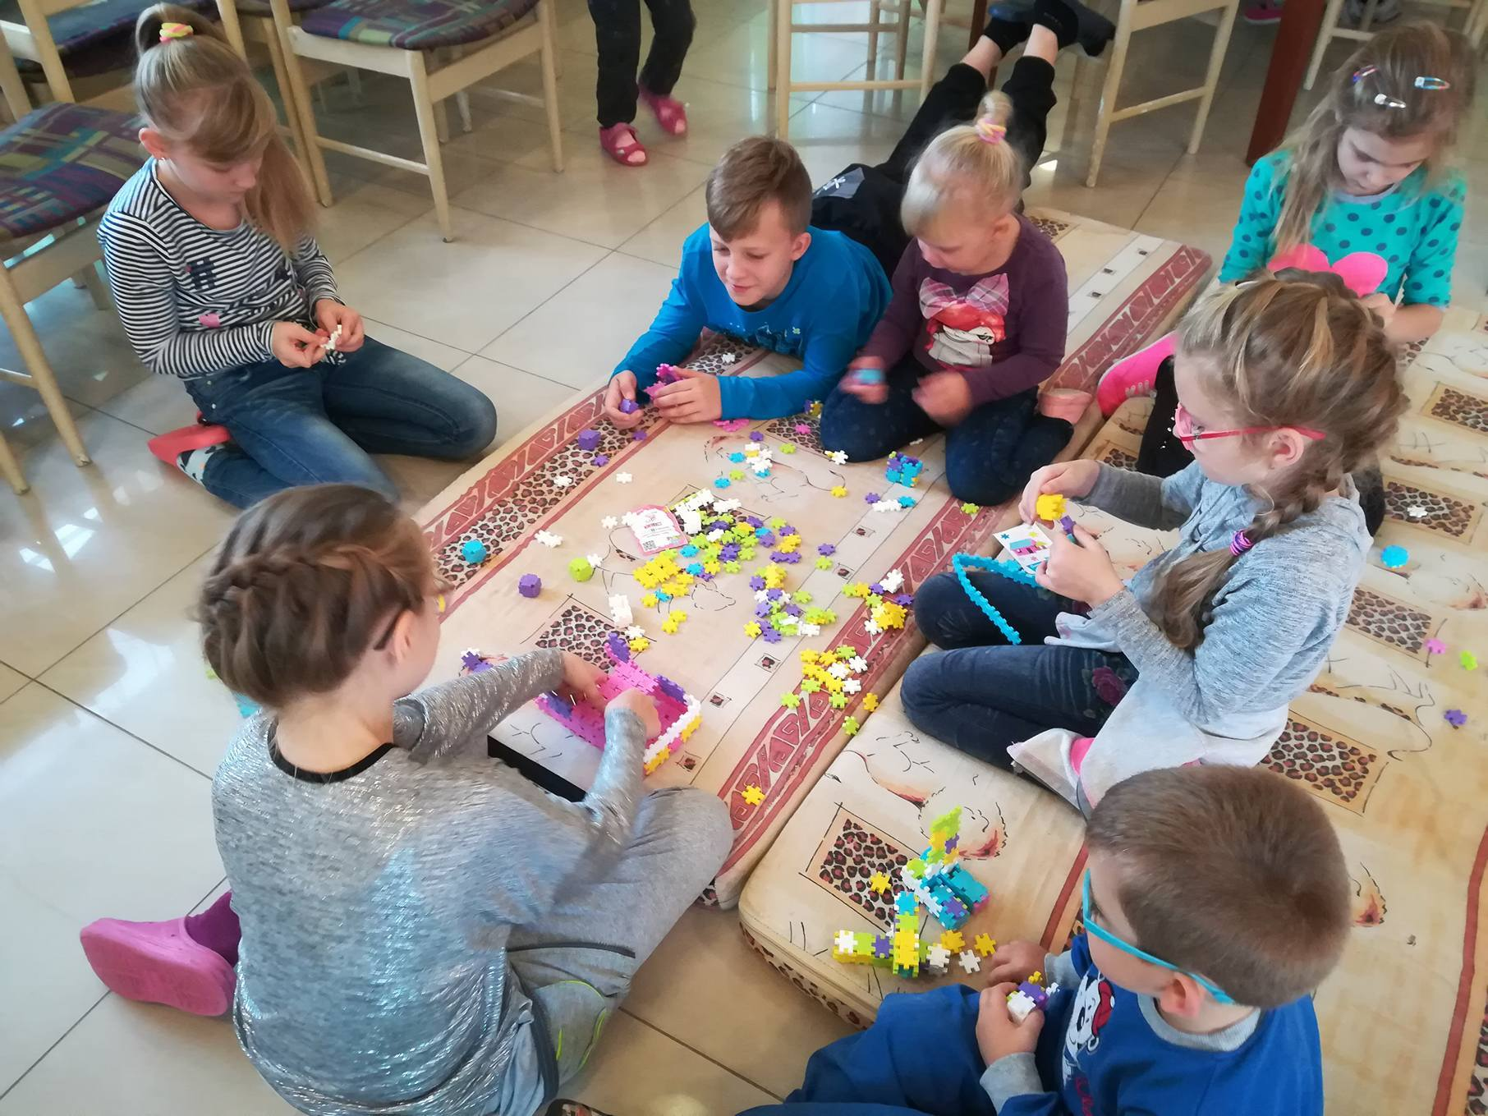

Slide 22
Wspólnym elementem wszystkich zajęć w ramach wyjazdów rodzinnych jest przeciwdziałanie ubóstwu i wykluczeniu społecznemu poprzez aktywizowanie całych rodzin.
Problemy rodziców zawsze przekładają się na funkcjonowanie rodziny, a zaniechanie działań na rzecz całych rodzin może powodować wzrost wykluczenia społecznego rodzin z problemami.

Slide 23
Klub Środowiskowy dla Dzieci i Młodzieży
Działalność środowiskowa Klubu ma na celu zapobieganie wykluczeniu społecznemu dzieci i młodzieży poprzez aktywizację wszystkich grup wiekowych, a poprzez to podejmowanie wspólnych działań przyczyniających się do aktywizowania całej społeczności lokalnej i propagowania idei współpracy i wrażliwości.

Slide 24
Klub Środowiskowy dla Dzieci i Młodzieży
6 trzymiesięczynych edycji
567 godzin zrealizowanych zajęć (na jedną edycję przypada 96h)
Uczestnicy w wieku 6-15 lat
Łączna liczba uczestników w sześciu edycjach:
124 uczestników

Slide 25
Klub Środowiskowy dla Dzieci i Młodzieży
Zajęcia psychologiczno-artystyczno-edukacyjne – w tym warsztaty socjoterapeutyczne, warsztaty rękodzieła ludowego i artystycznego, arteplastyka, treningi pamięci i kreatywnego myślenia, warsztaty ekologiczne, trening umiejętności społecznych
Warsztaty aktywizacji społeczno-zawodowej – praca na zasobach, zainteresowaniach, zajęcia związane z wyborem ścieżki edukacyjnej i zawodowej
Zajęcia naukowo-techniczne – eksperymenty chemiczne i fizyczne, podstawy inżynierii, logika, podstawy programowania
Indywidualne i grupowe zajęcia kompensacyjne - korepetycje

Slide 26
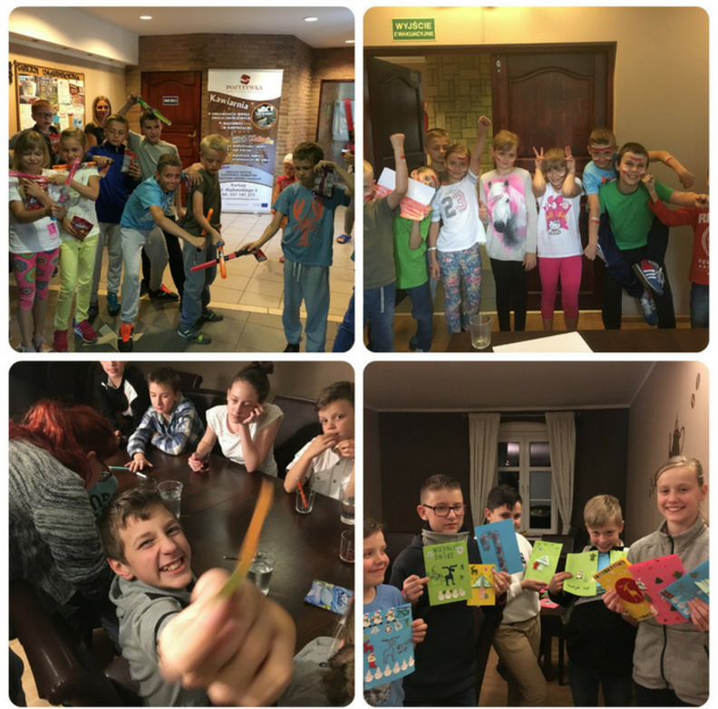

Slide 27
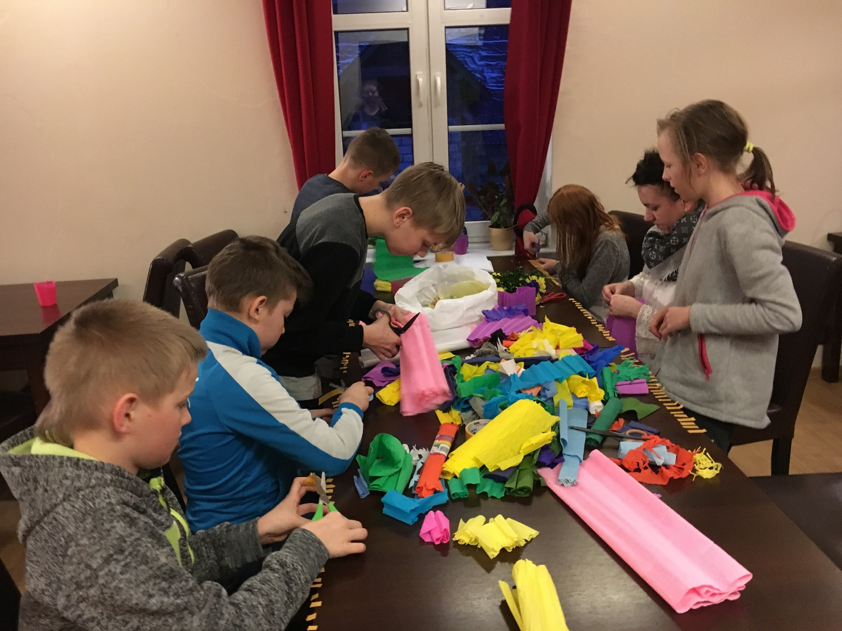
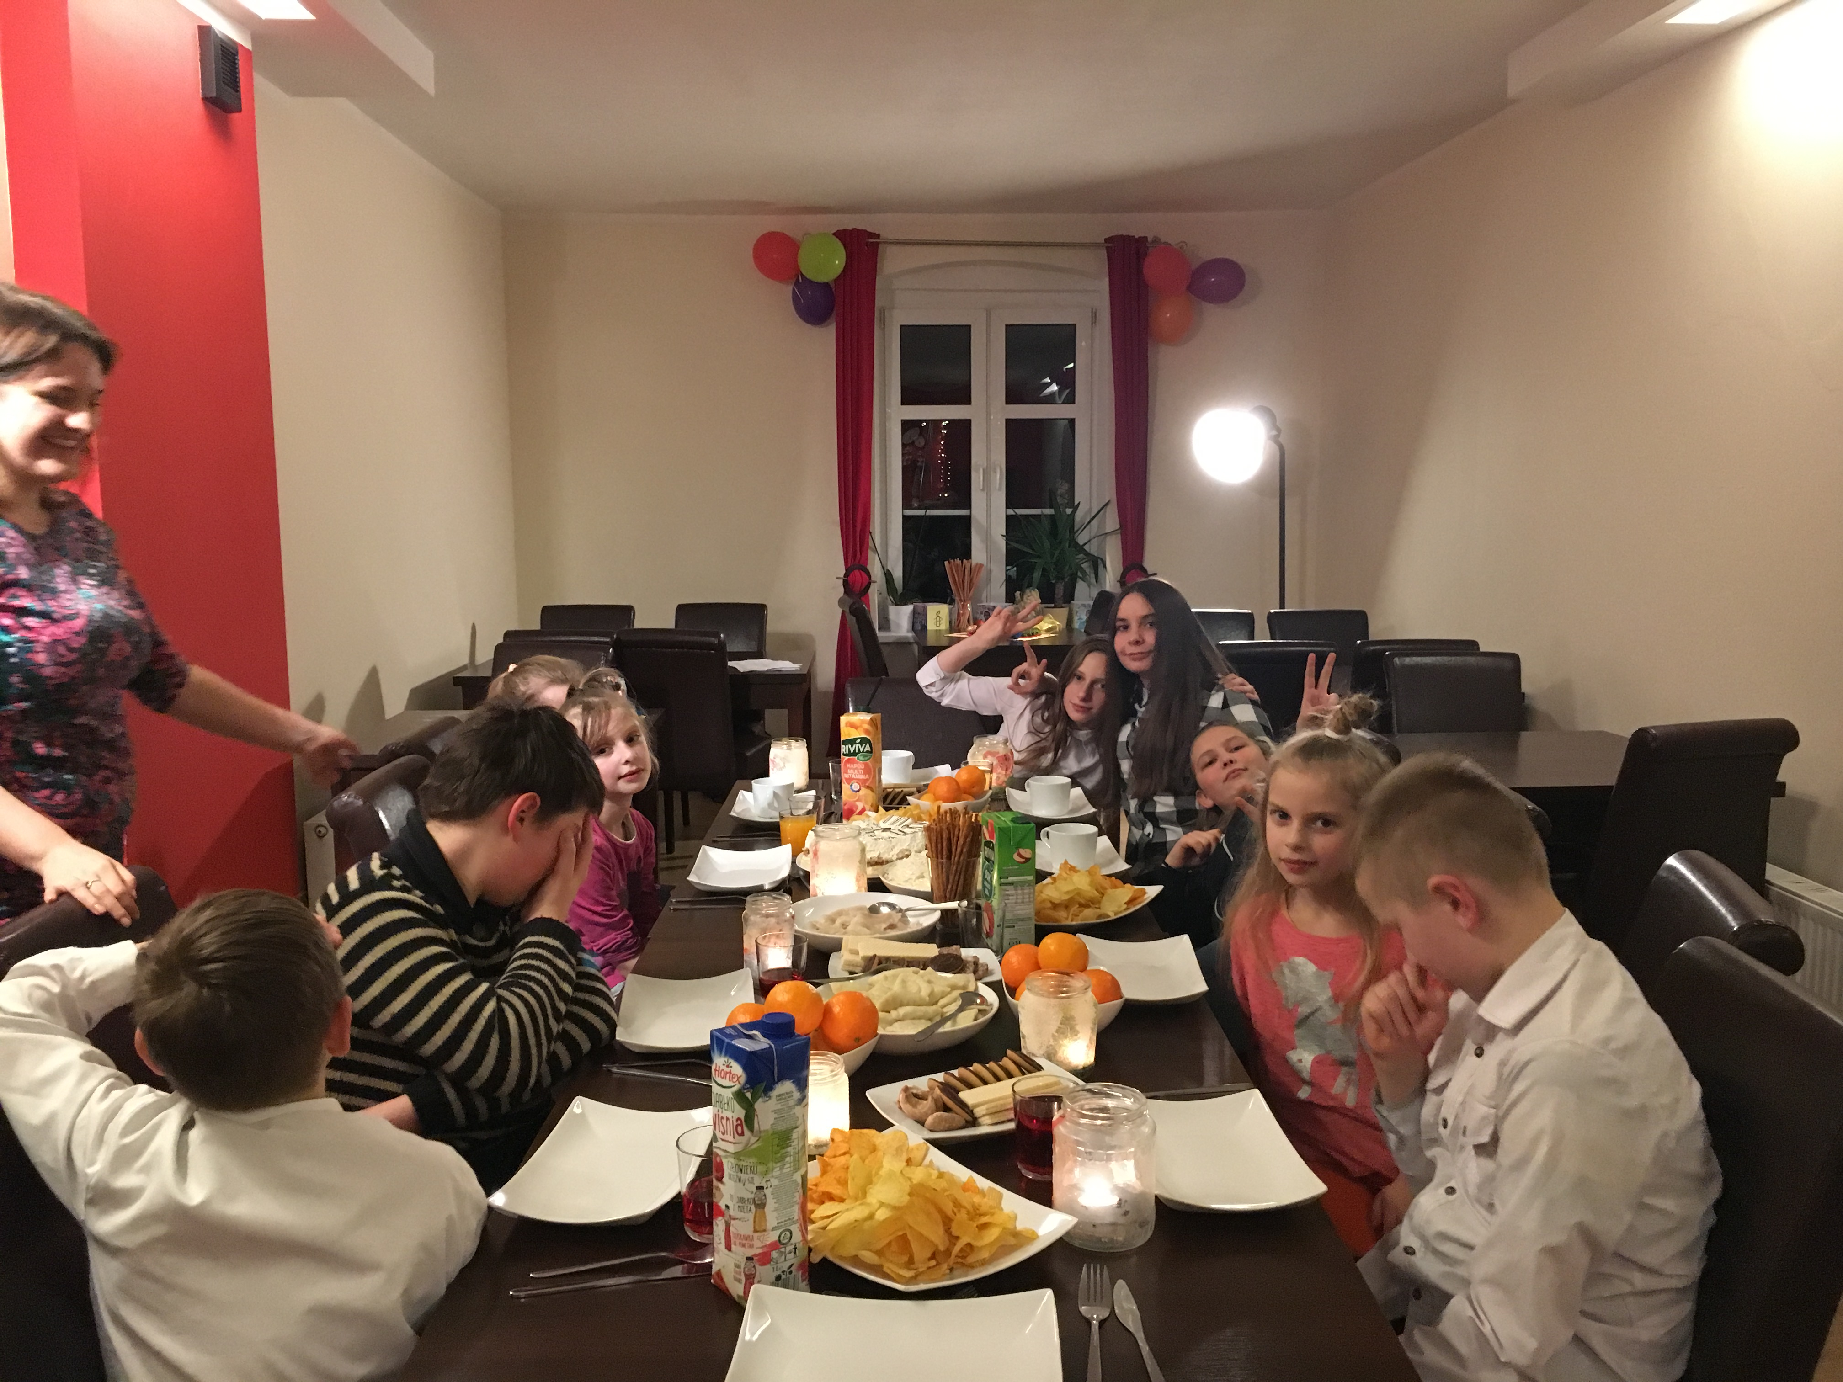
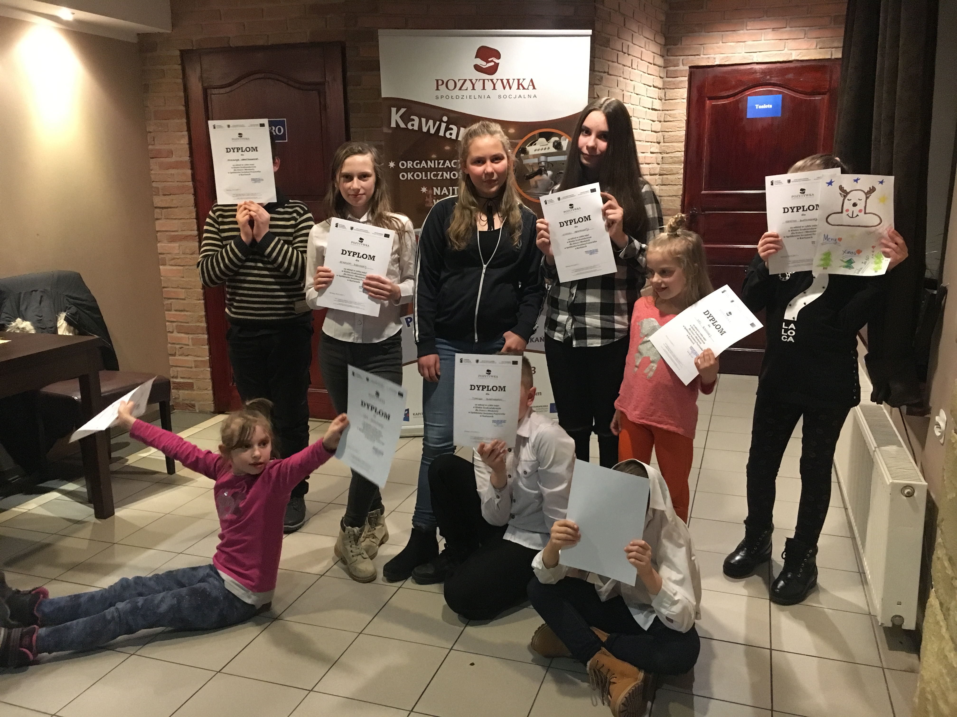
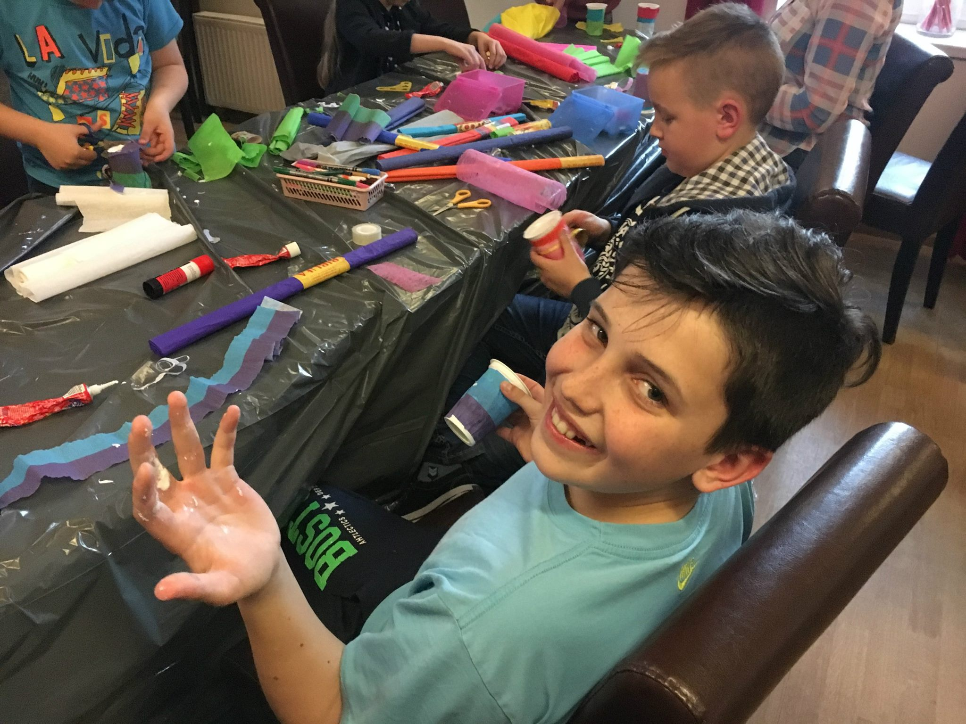

Slide 28
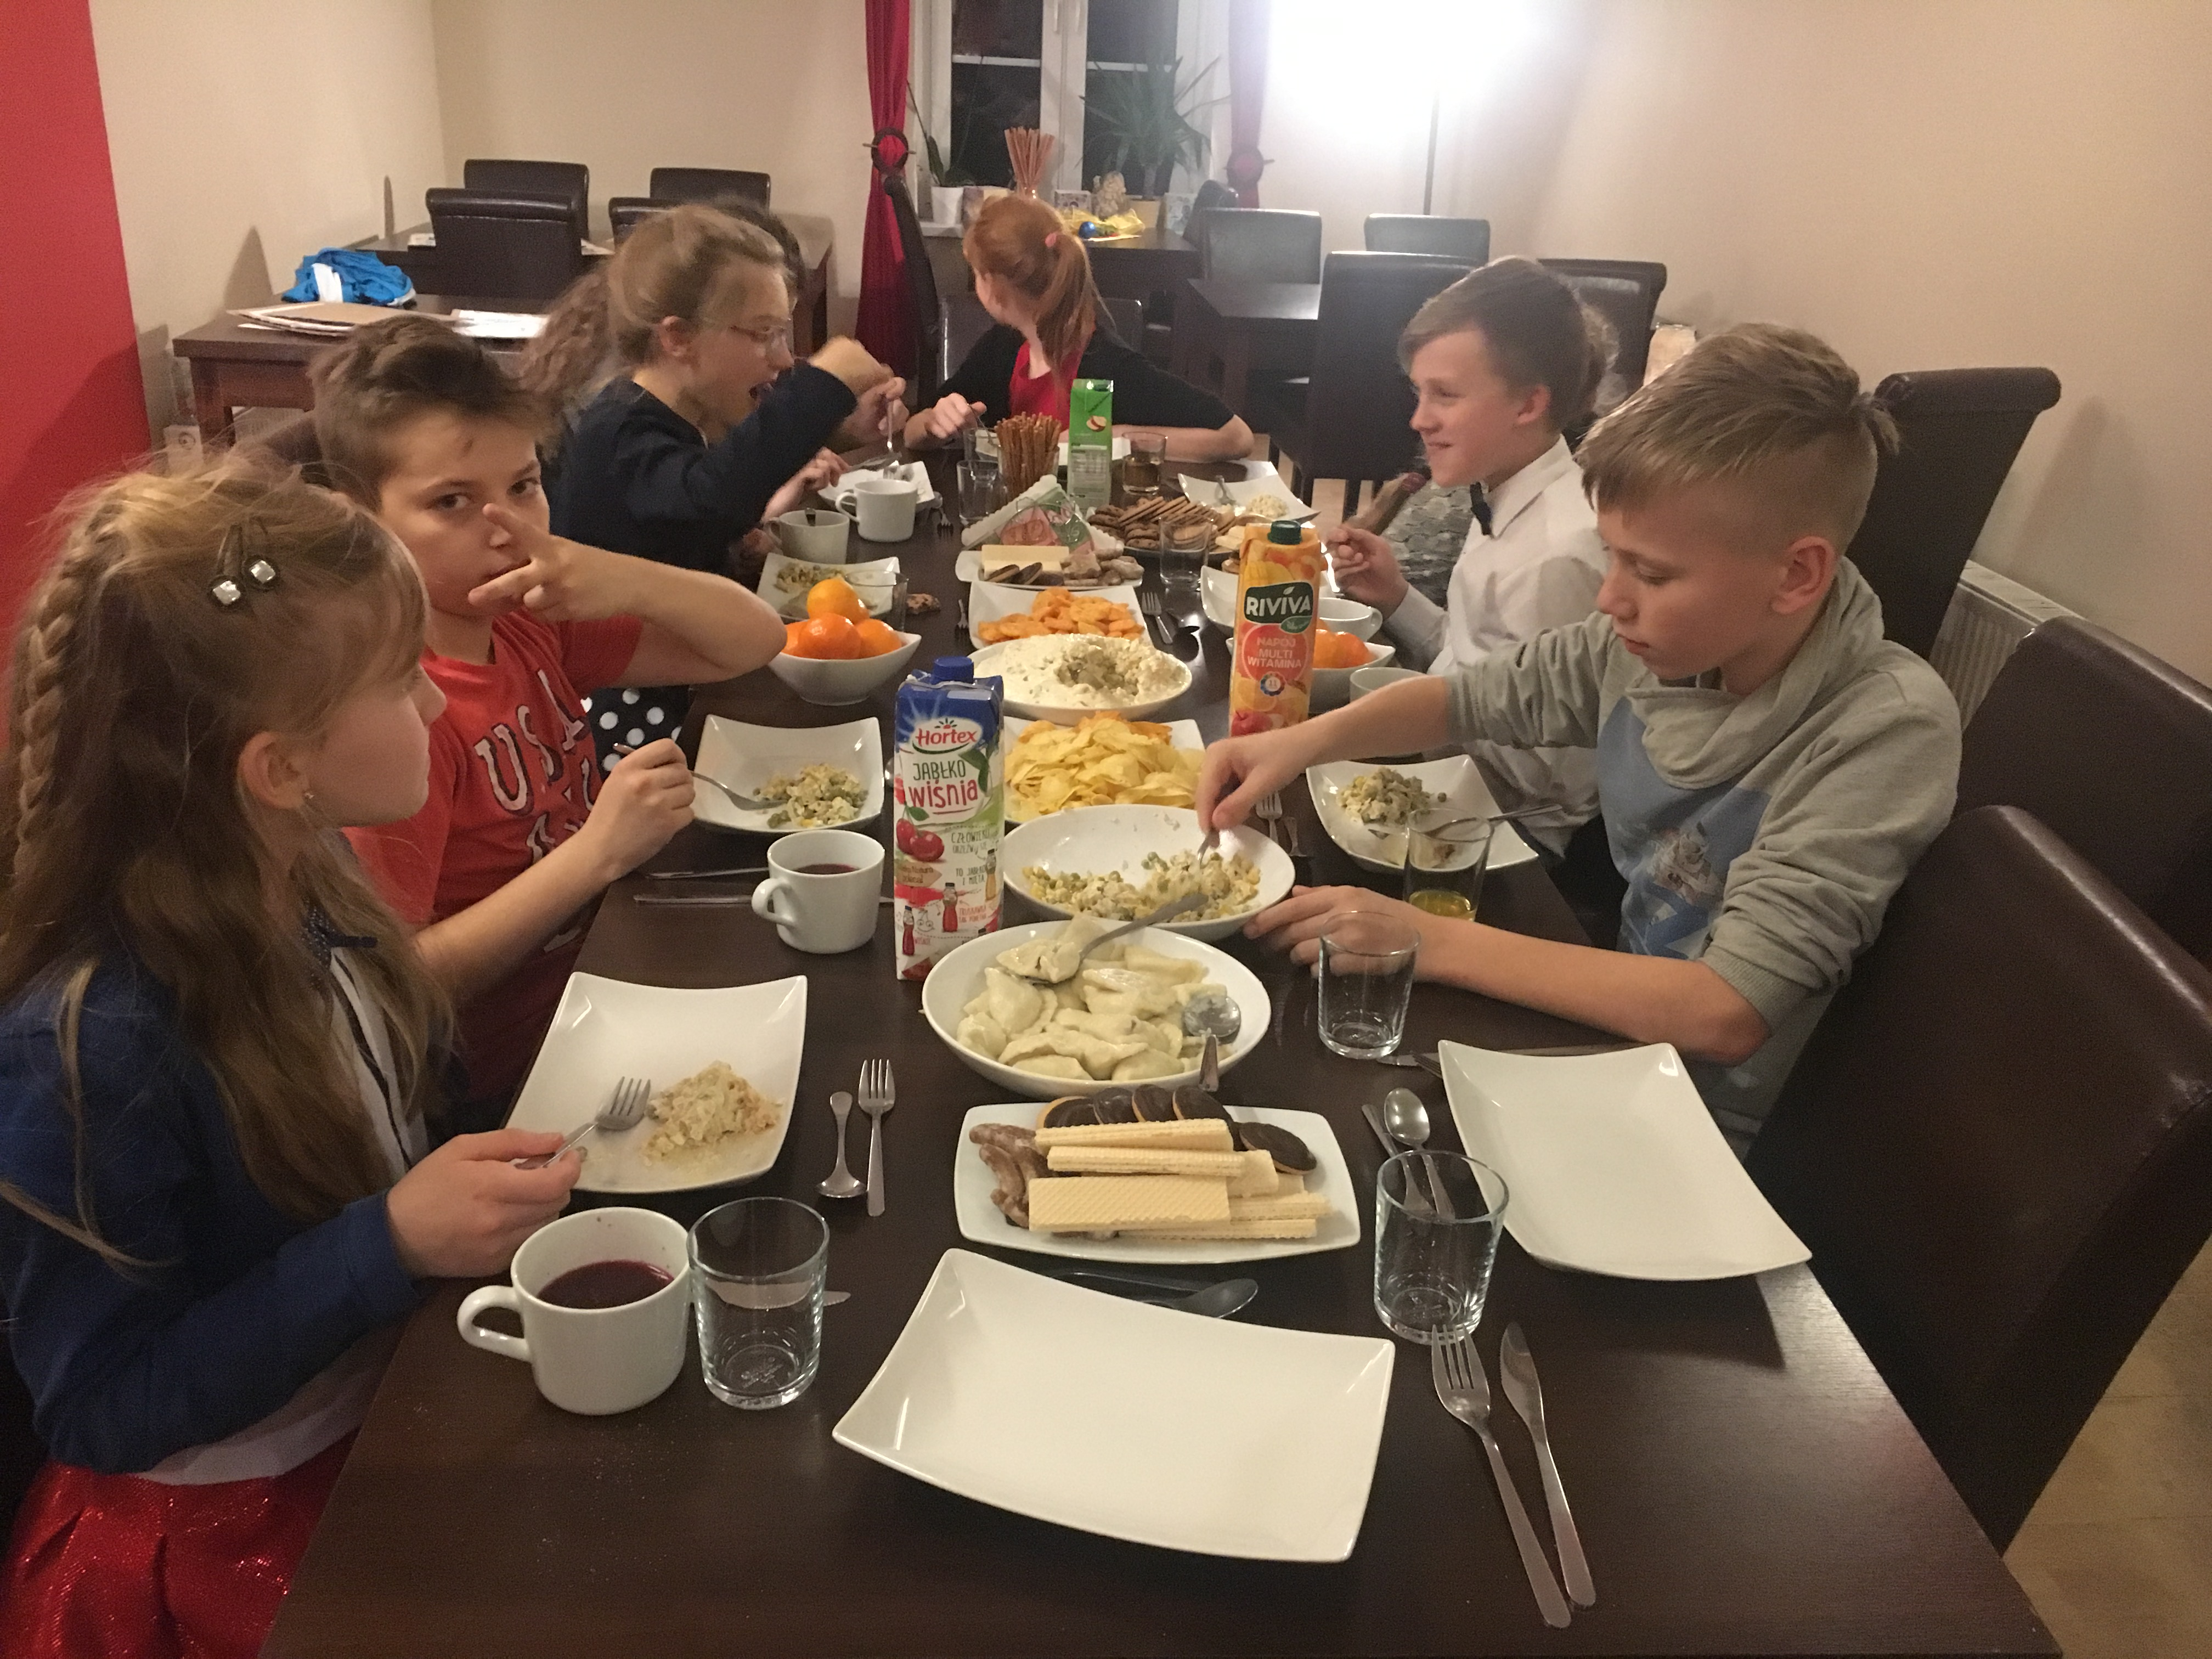
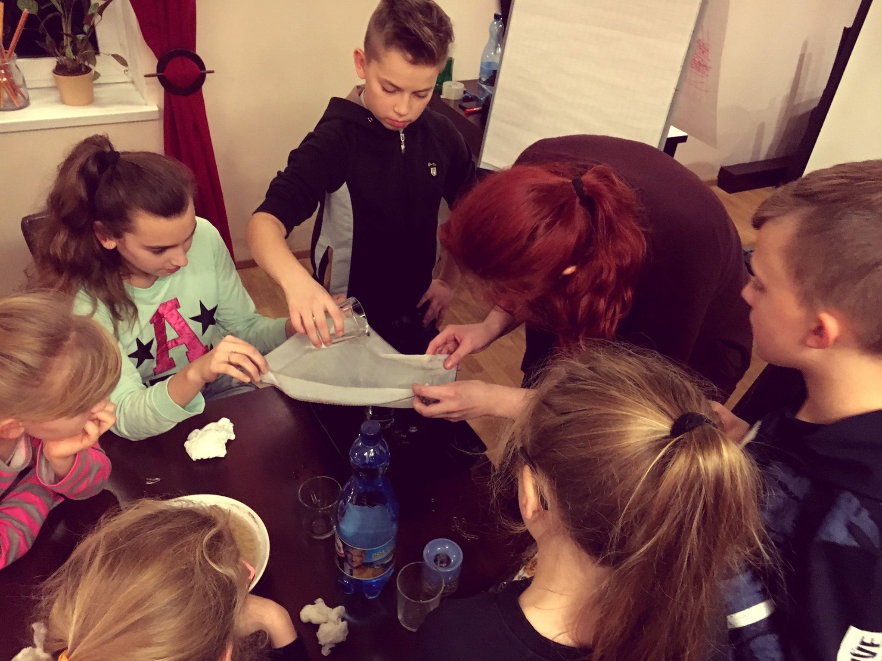

Slide 29
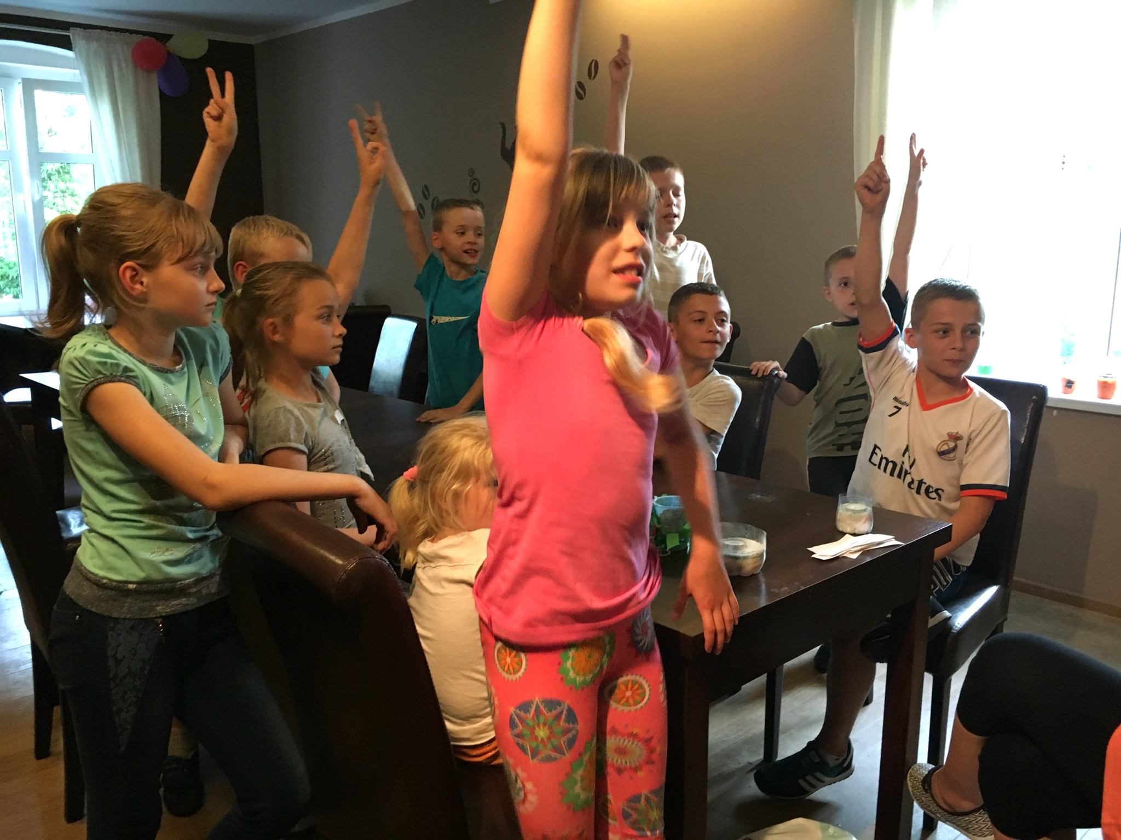
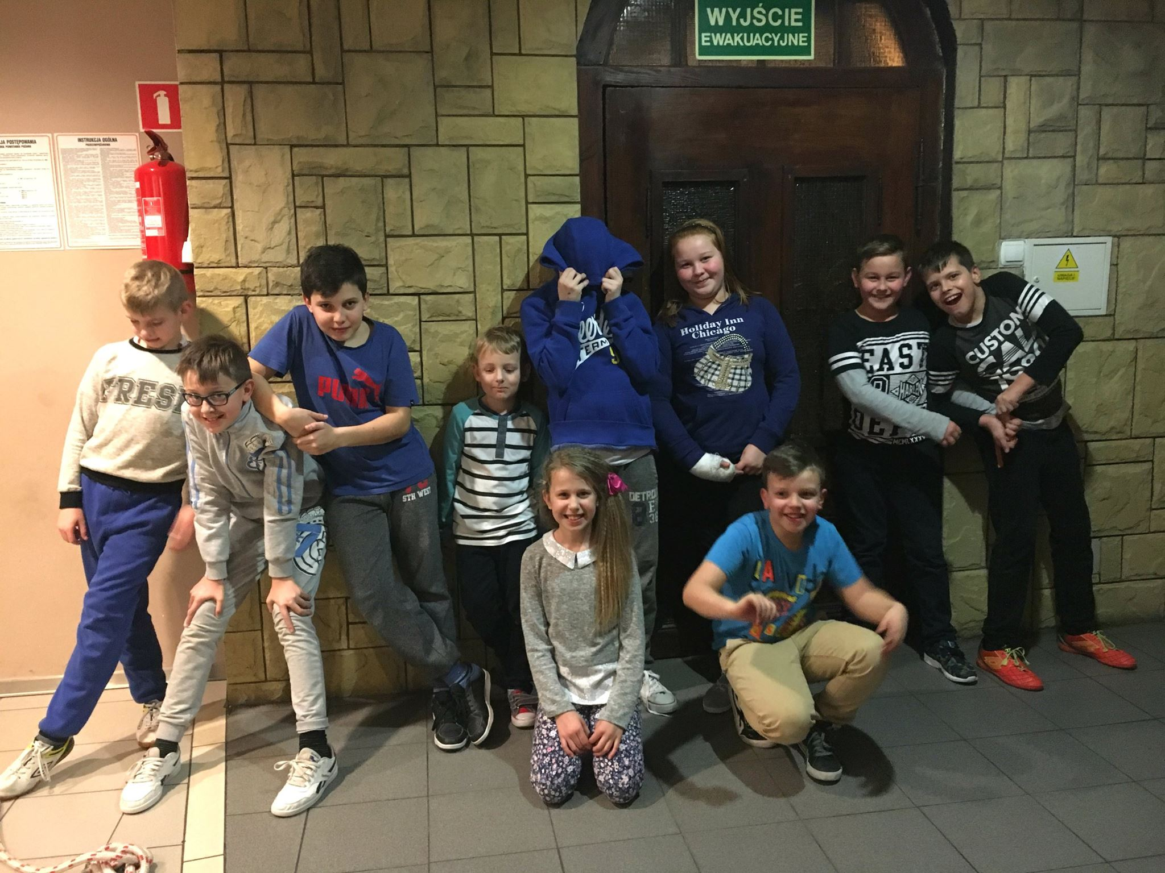

Slide 30
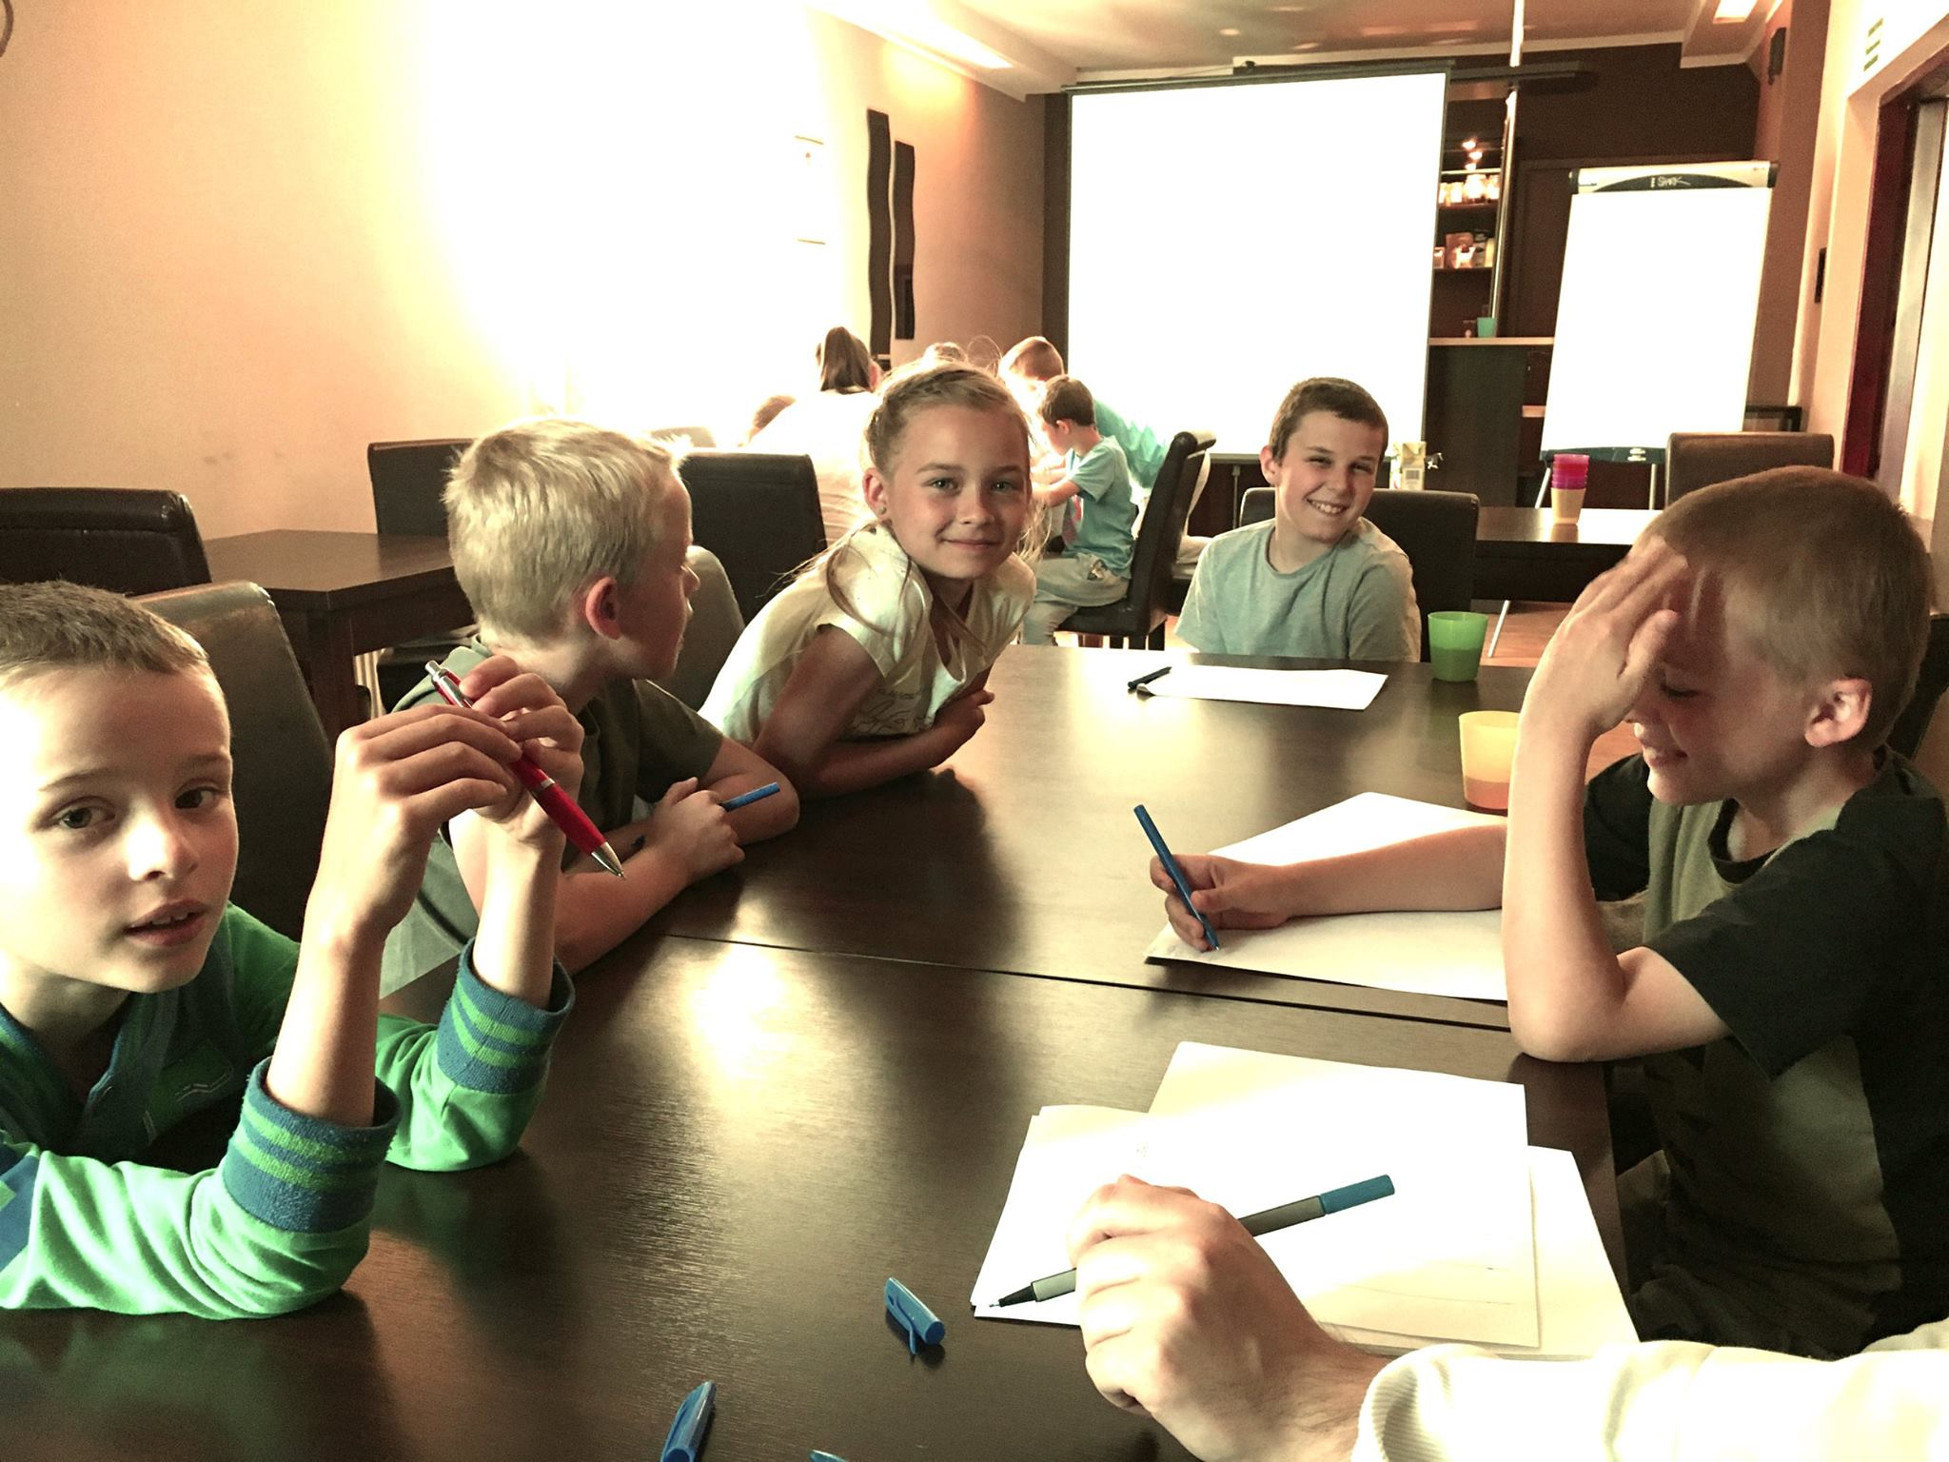
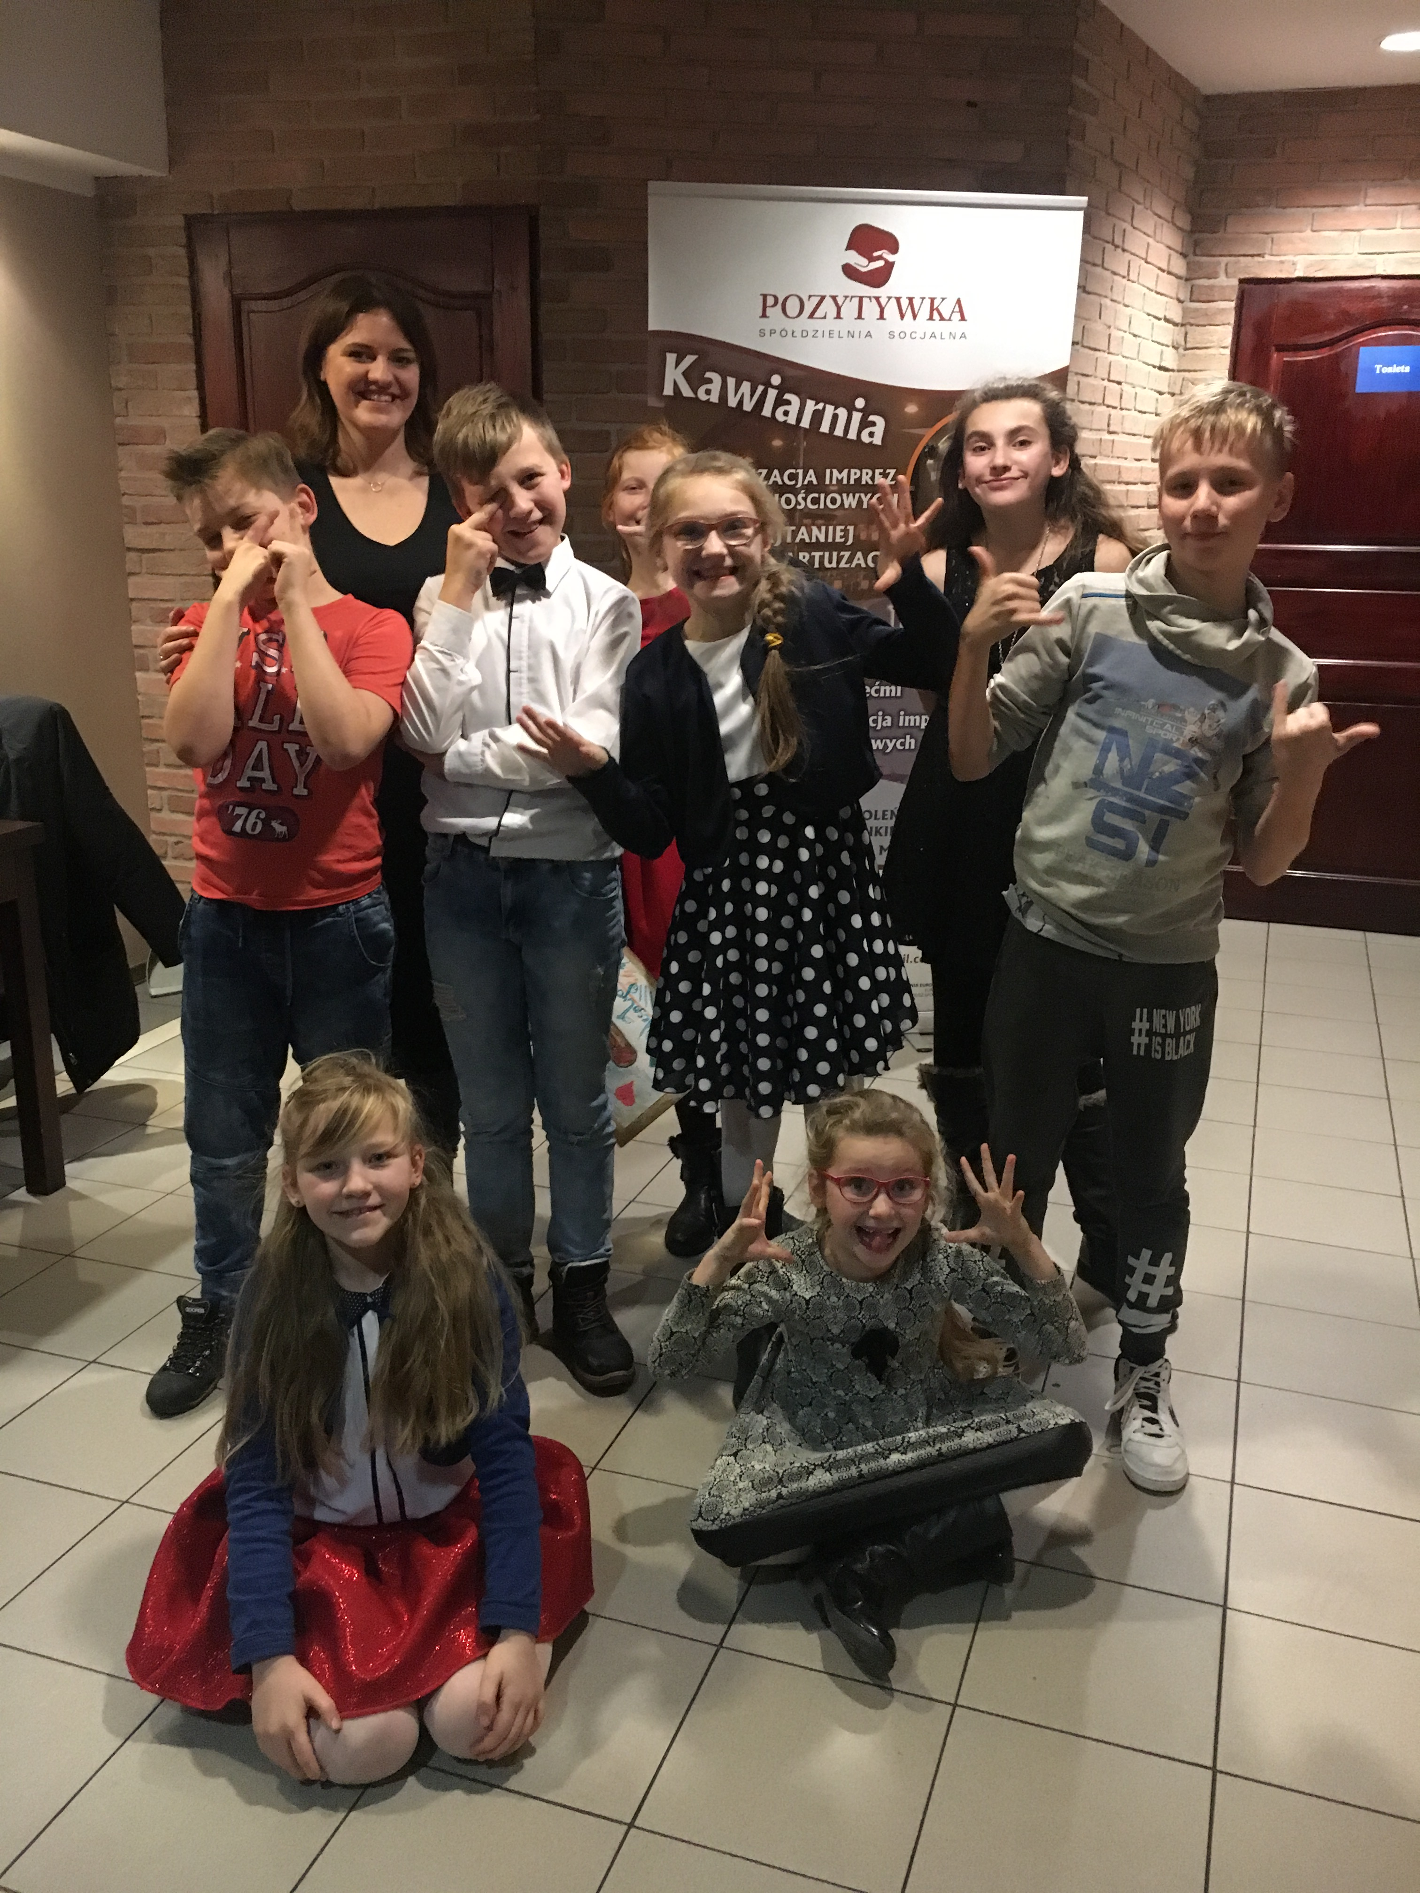
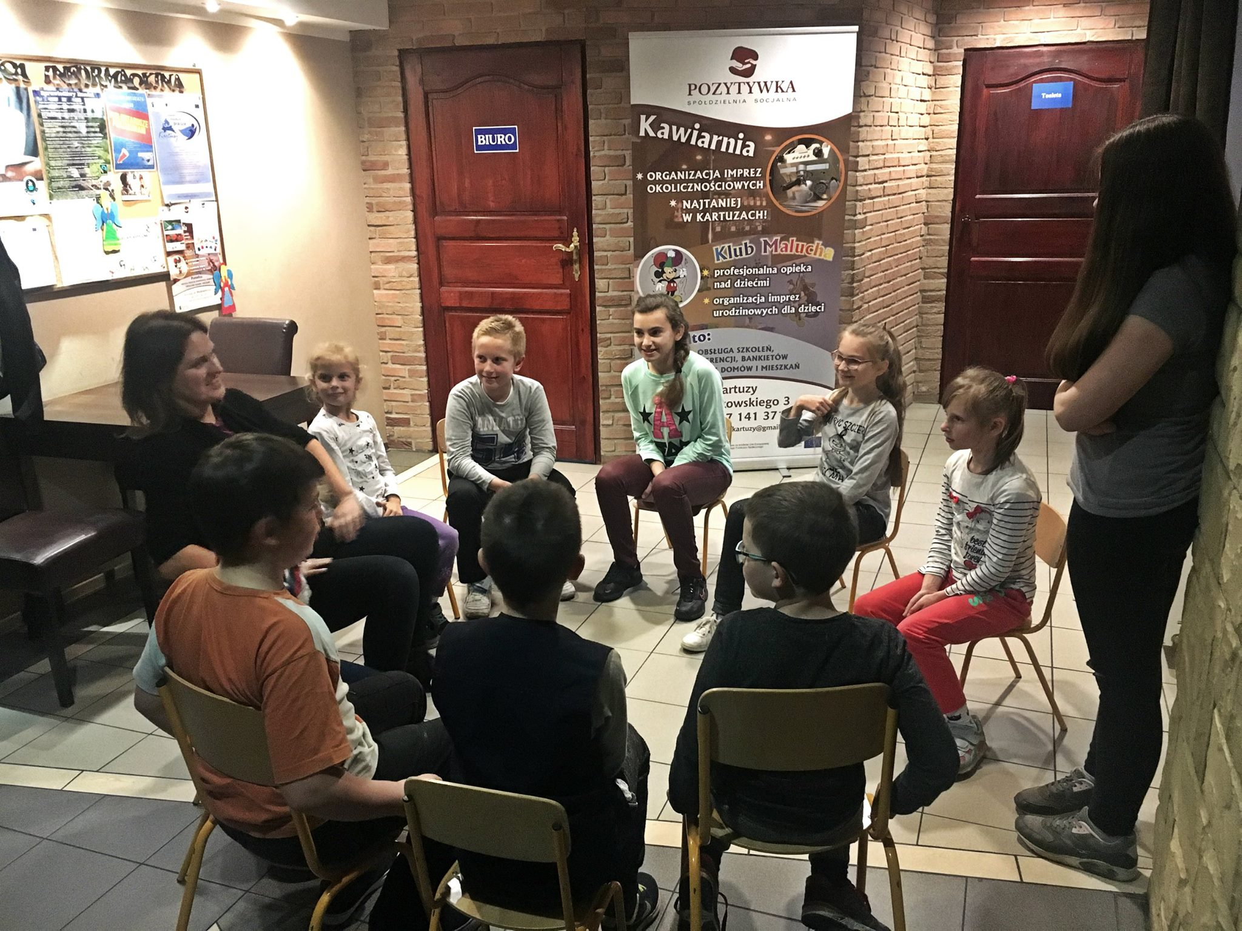

Slide 31
Klub Środowiskowy dla Dzieci i Młodzieży
Zajęcia w ramach Klubu Środowiskowego odbywają się dwa razy w tygodniu po 4 h, z uwzględnieniem atrakcyjnej oferty dla konkretnej grupy wiekowej, w tym problemów opiekuńczo-wychowawczych rodzin.
W jednej grupie uczestniczy od 6 do 10 dzieci.
Taka forma wsparcia cieszy się dużym zainteresowaniem rodzin i przynosi wymierne efekty tj. większa zdawalność dzieci do następnych klas, poprawach relacji małżeńskich w rodzinach oraz usamodzielnienia oraz aktywności na rynku pracy i społeczności lokalnej.
Uczestnicy zajęć tworzą nowe więzi z rówieśnikami z innych szkół.

